Slide 1

WORK SUMMARY
WORK SUMMARY
WORK SUMMARY
深度学习导论
课程汇报
WORK SUMMARY
WORK SUMMARY
WORK SUMMARY
WORK SUMMARY
Group 4
组长：
71117123 张建东
组员：
71117103 张潇艺
71117235 涂晴昊
71117324 施展
71117408 梅洛瑜
71117417 卢立强
WORK SUMMARY
汇报人：梅洛瑜
WORK SUMMARY
WORK SUMMARY
WORK SUMMARY
WORK SUMMARY

Slide 2
1
实验结果展示
2
实验经验分享
3
补充知识
目 录
CONTENTS
CIDEr(lab1指标）
StarGAN简介
screen简介

Slide 3
1
实验结果展示

Slide 4

实验一
不愧是您
1
0.20298

Slide 5
2
实验经验分享

Slide 6
经验分享
epoch：700
epoch不是越大越好
01
model：S2VTAttModel
文件里给了两个模型,
不必要都用默认的那个
02
03
使用c3d特征
没有调整c3d特征的维度

Slide 7
3
补充知识
CIDEr(lab1指标）
StarGAN简介
screen简介

Slide 8
CIDEr
读英文blue的音
BLUE对所有匹配上的词都同等对待
实际上有些词应该更加重要
BLEU
『白天一个人在开拖拉机』
其中最关键的信息应该是『开拖拉机』，生成字幕时如果包含或者漏掉了一些别的信息（比如说『白天』）其实是无关紧要的
CIDEr
Notes:
这是一个只看中准确率的指标，就是说更加关心候选译文里的多少 n-gram 是对的（即在参考译文里出现了），而不在乎召回率（参考译文里有哪些 n-gram 在候选译文中没出现）。不过这不算特别严重的问题，因为 BLEU 原论文建议大家的测试集里给每个句子配备 4 条参考译文，这样就可以减小语言多样性带来的影响（然而现在很多机器翻译的测试集都是只有 1 条译文）；另外还有 brevity penalty 来惩罚候选译文过短的情况（候选译文过短在机器翻译中往往意味着漏翻，也就是低召回率）。
BLEU(Bilingual Evaluation Understudy) 是最早提出的机器翻译评价指标(IBM于2002年提出)，是所有文本评价指标的源头。用于分析候选译文（待评价的译文）和参考译文中N元组共同出现的程度。
BLEU 的大意是比较候选译文和参考译文里的 n-gram 重合程度，重合程度越高就认为译文质量越高。选不同长度的 n-gram 是因为，unigram 的准确率可以用于衡量单词翻译的准确性，更高阶的 n-gram 的准确率可以用来衡量句子的流畅性。
总的来说，现在还是普遍认为 BLEU 指标偏向于较短的翻译结果（brevity penalty 没有想象中那么强）。

Slide 9
CIDEr
CIDEr (Consensus-based Image Description Evaluation)是 BLEU 和向量空间模型的结合。
不同的 n-gram 随着 TF-IDF 的不同而有不同的权重，因为整个语料里更常见的 n-gram 包含了更小的信息量。
CIDEr
Notes:
它把每个句子看成文档，将其表示成 TF-IDF 向量（term 是 n-gram 而不是单词）的形式，然后计算 TF-IDF 向量的余弦夹角，据此得到候选句子和参考句子的相似度，同样是不同长度的 n-gram 相似度取平均得到最终结果。
从直观上来说，如果一些n元组频繁地出现在描述图像的参考标注中，TF对于这些n元组将给出更高的权重，而IDF则降低那些在所有描述语句中都常常出现的n元组的权重。也就是说，IDF提供了一种测量单词显著性的方法，这就是将那些容易常常出现，但是对于视觉内容信息没有多大帮助的单词的重要性打折。

Slide 10



CIDEr
考虑一张图片是Ii€I（I：全部测试集图片的集合）
对于一个n-gram Wk和参考caption 8ij，tf-idf计算方式是：
CIDEr
Ω是全部 n-gram 构成的词表
可以看出 idf 的分母部分代表的是Wk出现于参考caption的图片个数。那么，CIDEr的值可以用余弦相似度的平均值来计算：

Slide 11
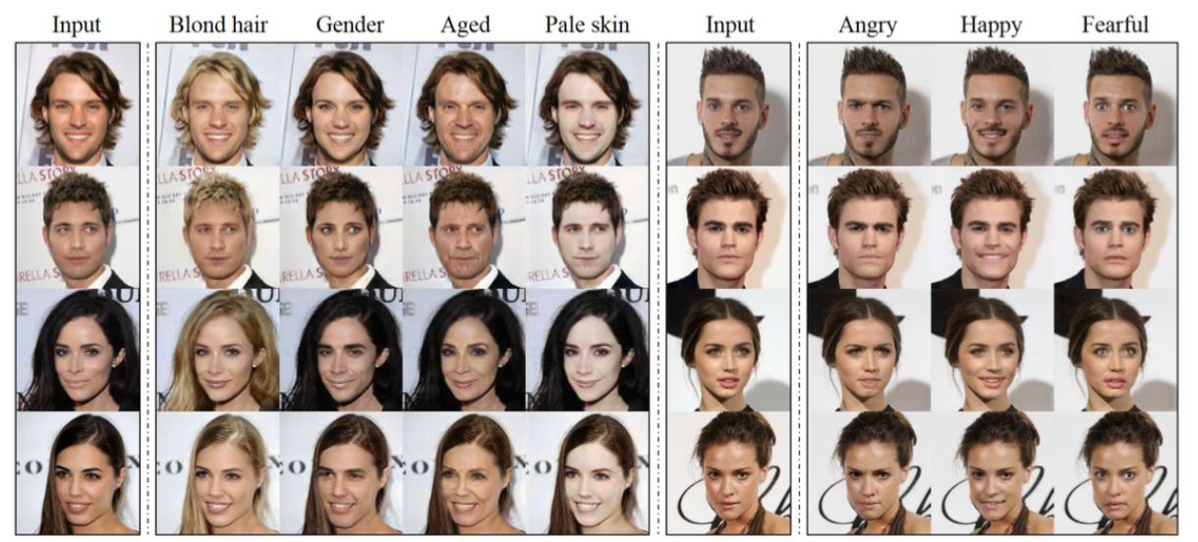
StarGAN简介
此图是StarGAN的效果，在同一种模型下，可以做多个图像翻译任务，比如更换头发颜色，更换表情，更换年龄等
starGAN顾名思义就是星型GAN结构，其解决的主要问题为 multi-domain 的 image-to-image 转换。
相比于传统的拥有 k 个 domain 的多领域图片转换需要训练 k(k-1) 个 generator ，效率极其低下，也无法充分地利用到训练数据，同时传统的解决方法也无法衔接多个数据集的 domains。
基于上述问题，starGAN 被提出，
整个网络的处理流程如下：
将输入图片x和目标生成域c结合喂入到生成网络G来合成fake图片
将fake图片和真实图片分别喂入到鉴别器D，D需要判断图片是否真实，还需要判断它来自哪个域
与CycleGAN类似，还有一个一致性约束，将生成的fake图片和原始图片的域信息c'结合起来喂入到生成器G要求能输出重建出原始输入图片x

Slide 12
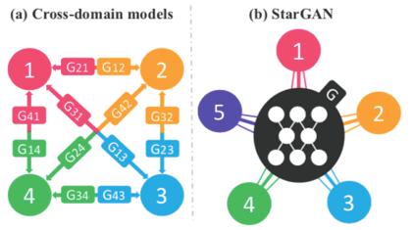
StarGAN简介
(a) 模型说明如何训练 12 个不同生成器网络以达到 4 个不同领域图像之间转换任务。很明显每个生成器不能够充分利用整个训练数据，只能从 4 个领域中 2 个领域相互学习，这样就会生成图片质量不好。
(b)中的模型就可以解决这些问题，该模型接受多个领域训练数据，并仅使用一个生成器来学习多领域图像之间映射关系。

Slide 13
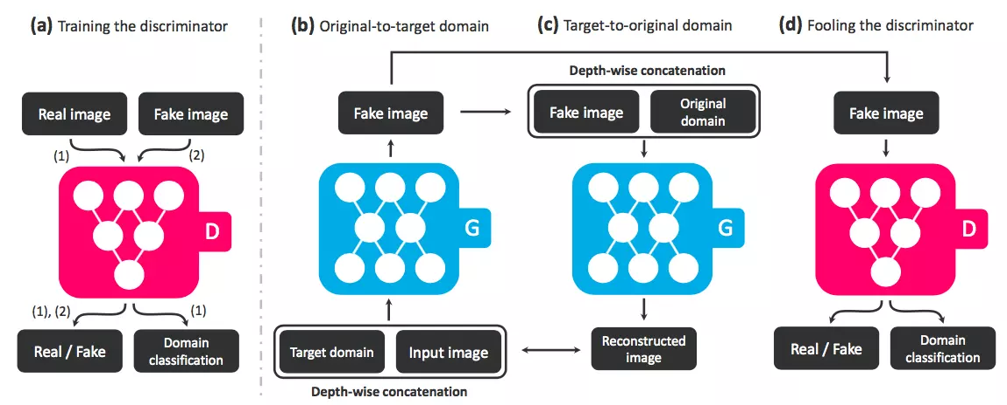
StarGAN简介
（a）D 对真假图片进行判别，真图片判真，假图片判假，真图片被分类到相应域。
（b）G 接受真图片和目标域标签并生成假图片；
（c）G 在给定原始域标签的情况下将假图片重建为原始图片（重构损失）;
（d）G 尽可能生成与真实图像无法区分的图像，并且通过 D 分类到目标域。

Slide 14
StarGAN 贡献
01
提出 StarGAN 网络模型，仅使用一个 G 和 D 就可以实现多个领域之间图像生成和训练。
02
采用 mask vector 方法控制所有可用域图像标签以实现训练集之间的多领域图像转换。
03
StarGAN 相对于基准模型, 在面部属性转移和面部表情合成的任务中有更好的效果 (具体数据请参看原论文中的实验部分)

Slide 15
screen简介
$sudo apt-get install screen
１、新建子窗口：
可以通过Ctrl+a+c 组合快捷键在当前的screen下创建一个新的子窗口，并跳转到上面去。
２、查询当前的子界面状态：
可以通过Ctrl+a+w组合快捷键，在屏幕的左下角就会出现类似：0-$ bash 1*$ bash之类的样式。这个表示当前screen下有两个子窗口，当前在的是１号子窗口。当然，这个子窗口的数目可以有很多。

Slide 16
screen简介
３、切换子窗口：
方法很多，可以通过Ctrl+a+a组合快捷键在最近的两个窗口中切换，也可以用Ctrl+a+n 切换到下一个窗口，或是Ctrl+a+p 切换到上一个窗口，或是Ctrl+a+num 切换到第num个窗口。。。
４、锁定当前窗口：
可以用Ctrl+a+x 来锁住当前的界面，此时所有的快捷键都无法使用，直到输入了密码。。
５、关闭当前窗口：
这个可以直接用Ctrl+d 或者exit 来关闭，当这个窗口是现有screen的最后一个窗口时，就会触发上面讲的关闭当前screen的事件了。
６、暂离当前screen:
这个也是screen命令的精髓，用组合键Ctrl+a+d 就能detached当前的screen，回到默认界面。

Slide 17
WORK SUMMARY
WORK SUMMARY
WORK SUMMARY
WORK SUMMARY
WORK SUMMARY
WORK SUMMARY
谢谢观看
WORK SUMMARY
WORK SUMMARY
WORK SUMMARY
WORK SUMMARY
WORK SUMMARY
WORK SUMMARY

